Slide 1
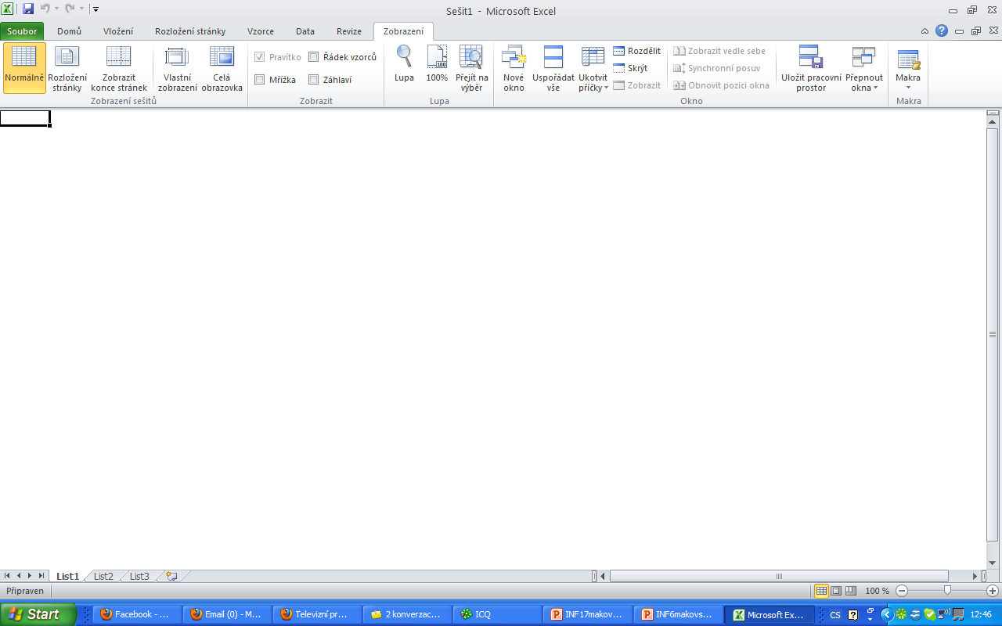
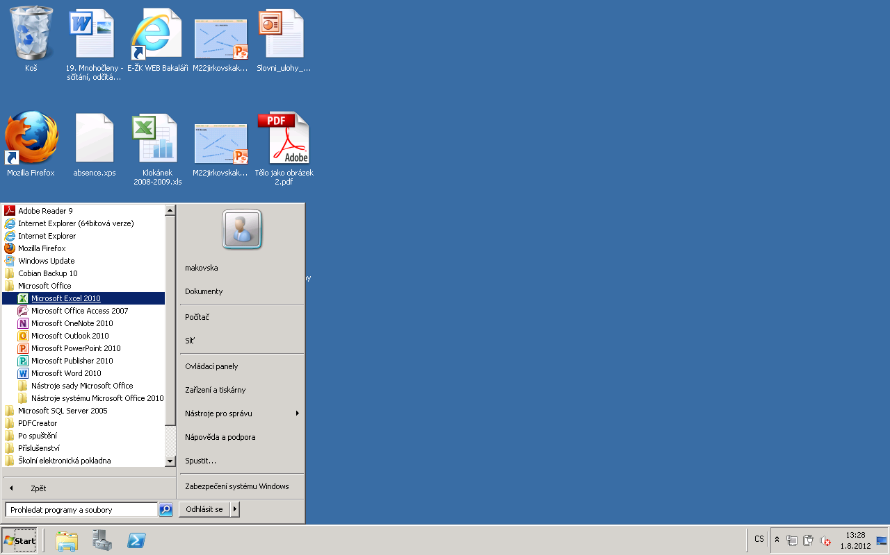


Elektronická učebnice - II. stupeň Základní škola Děčín VI, Na Stráni 879/2 – příspěvková organizace Informatika
17.1 MS Excel 1
Kde MS Excel v PC najdeme:
= tabulkový procesor od firmy Microsoft pro operační systém Microsoft Windows a počítače Macintosh. Dnes se prodává hlavně jako součást kancelářského balíku Microsoft Office. Jeho hlavním konkurentem je Calc, který je součástí balíku kancelářských aplikací OpenOffice.org.
umožňuje:
      provádět výpočty
      analyzovat informace
      vizualizlovat data v tabulkách
soubory vytvořené v Excelu mají příponu .xls
3.
4.
2.
ikona, logo
1
Autor: Mgr. Marie Makovská

Slide 2
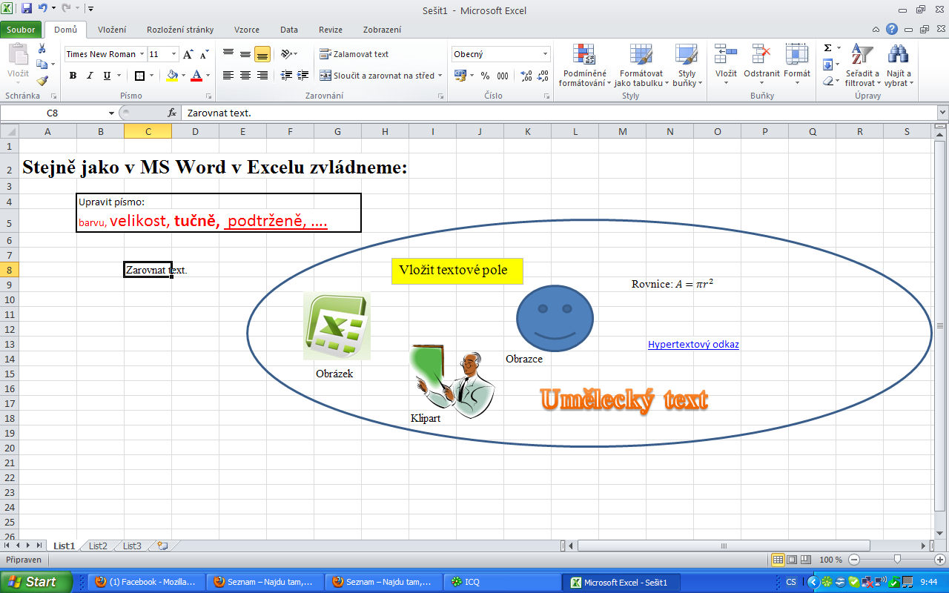
17.2 Co už umíme
Elektronická učebnice - II. stupeň Základní škola Děčín VI, Na Stráni 879/2 – příspěvková organizace Informatika

Slide 3
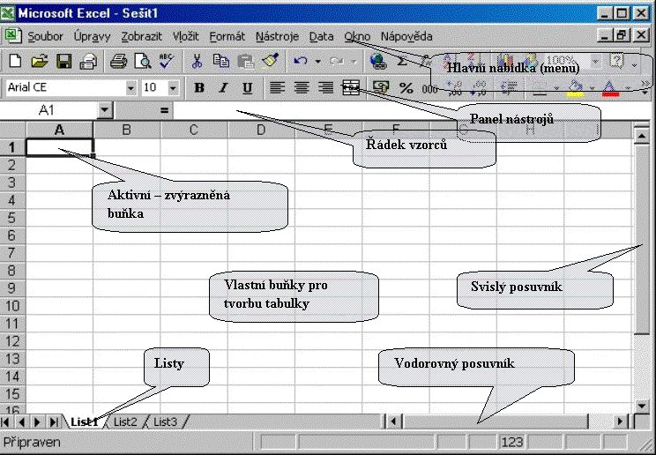
17.3 Nové pojmy
Elektronická učebnice - II. stupeň Základní škola Děčín VI, Na Stráni 879/2 – příspěvková organizace Informatika

Slide 4
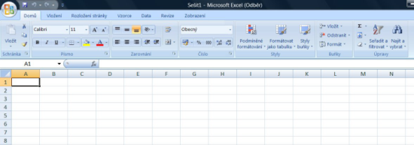
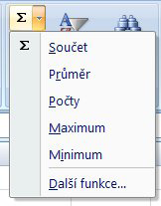
17.4 Základy Excelu
Elektronická učebnice - II. stupeň Základní škola Děčín VI, Na Stráni 879/2 – příspěvková organizace Informatika
1. Pracovní plochu v Excelu tvoří tabulka, ve které jsou sloupce označeny písmeny a řádky čísly.
2. Každá buňka má svoji adresu, kterou tvoří písmeno sloupce a číslo řádku.
3. V tabulce se pohybujeme : a. pomocí šipek
b. klikáním myši do jednotlivých buněk
4. Do každé buňky lze zapsat text, číslo, datum, čas nebo vzorec.
5. Zápis do buňky vždy ukončíme klávesou ENTER.
6. Zápis vzorce vždy začíná symbolem „=“
7. Vzorce tvoříme pomocí: a. čísel
b. odkazů na buňky (A3, B7, C3 atd.)
c. operátorů (+ sčítání, - odčítání, * násobení, / dělení)
d. závorek ( „()“ )
8. Odkazy na jednotlivé buňky vkládáme do vzorců :
a. zápisem z klávesnice
b. klikáním myší na jednotlivé buňky
9. Složitější vzorce vkládáme pomocí tlačítka „suma“, které
naleznete v panelu nabídky „Domů“.
10. Kliknutím na trojúhelníček vpravo vedle značky „Suma“ lze
rozbalit nejužívanější vzorce.
Graf může mít nejrůznější podoby. Při výběru je třeba si dát pozor na správné použití. Ne každý graf ze široké nabídky, kterou nám program umožní, musí být vhodný pro danou situaci.
Postup při tvorbě grafu
Vytvoř si vzornou tabulku.
Označ vzornou tabulku.
Zadej příkaz pro vložení (Vložit - Graf)
Pomocí průvodce řádně vyplň VŠE potřebné (pojmenování grafu a os včetně jednotek, …).

Slide 5
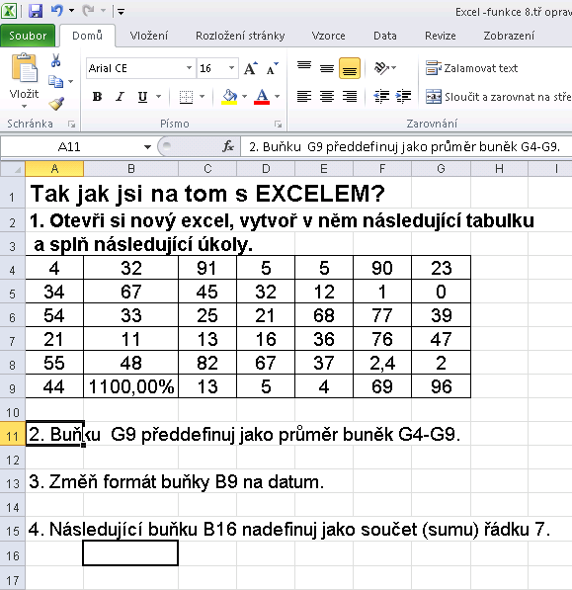
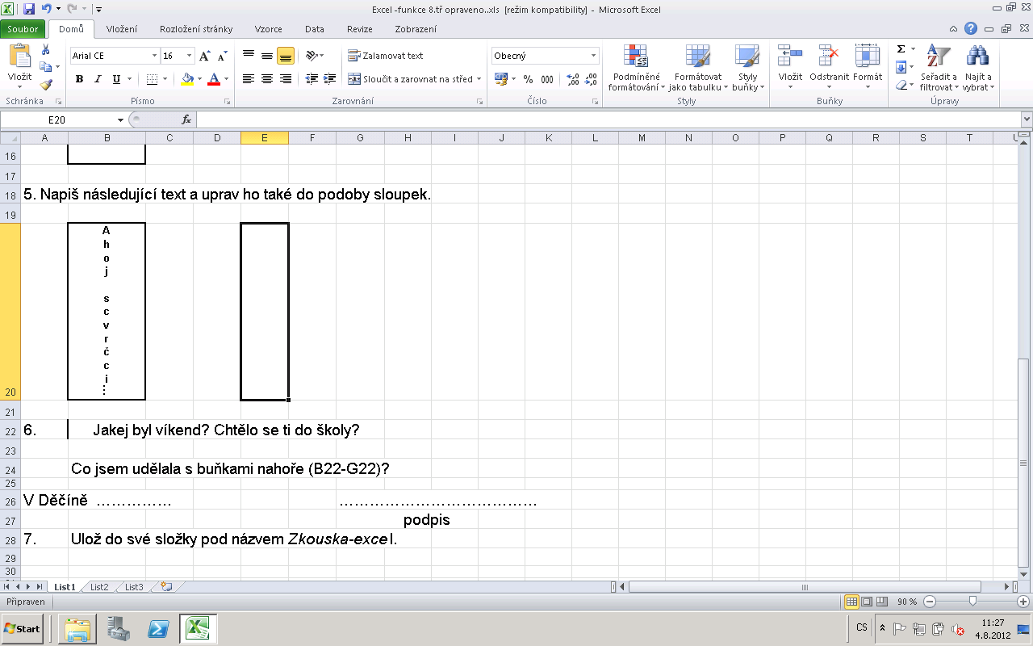
17.5 Cvičení
Elektronická učebnice - II. stupeň Základní škola Děčín VI, Na Stráni 879/2 – příspěvková organizace Informatika

Slide 6
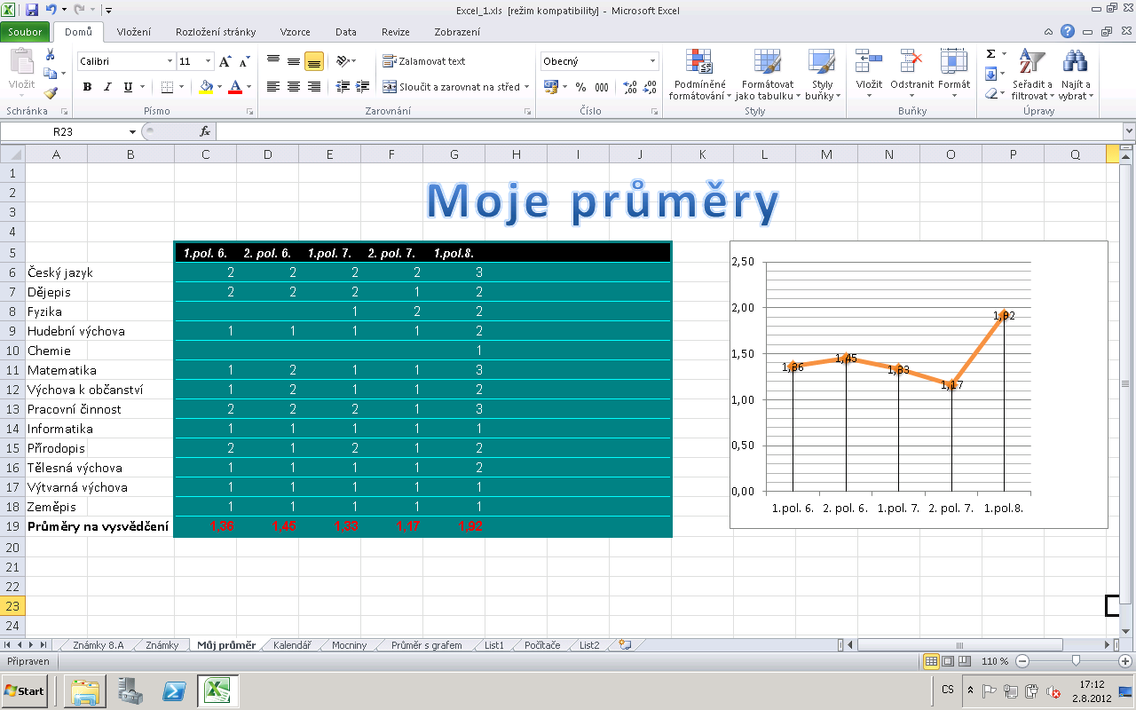
17.6 Pro šikovné
Elektronická učebnice - II. stupeň Základní škola Děčín VI, Na Stráni 879/2 – příspěvková organizace Informatika
Vytvoř tabulku, jejíž předloha je zde. Do tabulky napiš k jednotlivým předmětům svoje známky za jednotlivá pololetí a v posledním řádku vypočítej ar. průměr známek pomocí funkce. Nakonec vytvoř graf se známkami. Soubor ulož jako průměr. Funkce PRŮMĚR, graf SPOJNICOVÝ.
Další úkoly:

Slide 7
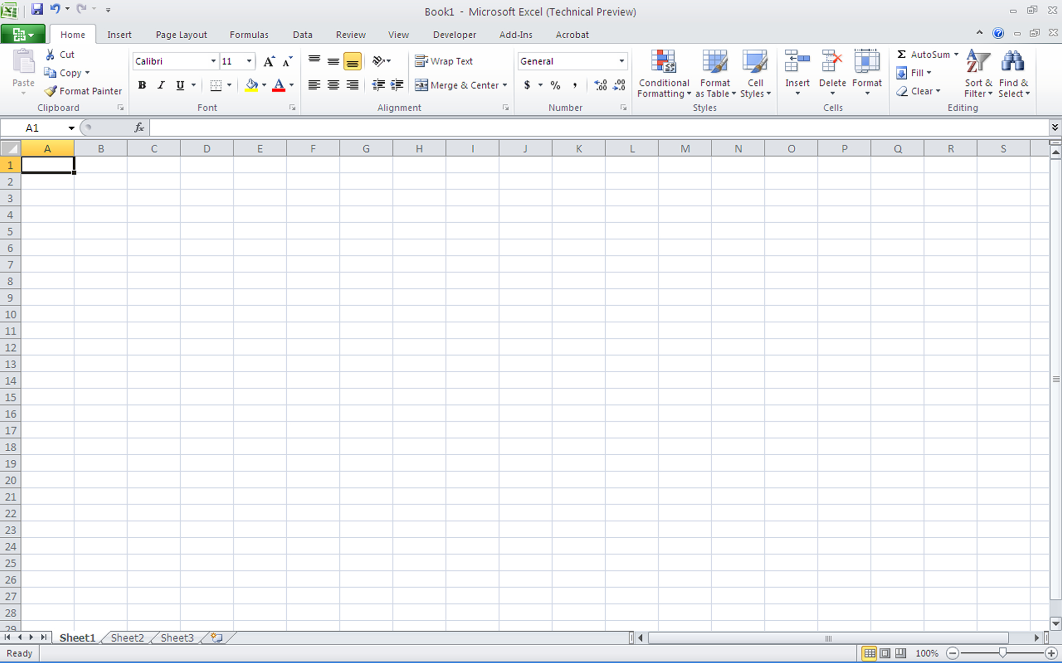
17.7 CLIL – MS Excel
Elektronická učebnice - II. stupeň Základní škola Děčín VI, Na Stráni 879/2 – příspěvková organizace Informatics
Solution:
Make a table in MS Excel - Czech-English dictionary, complete the missing words.
 | česky | english |  | česky | english
1 |  | home | 11 |  | center
2 | list |  | 12 | styl
3 |  | insert | 13 |  | cell
4 | data |  | 14 | formát
5 |  | book | 15 |  | font
6 | odstranit | delete | 16 | číslo
7 |  | formulas | 17 |  | editing
8 | zobrazení |  | 18 | tabulka
9 |  | Page Layout | 19 |  | copy
10 | zalomovat text |  | 20 | vybrat | elect
 | česky | English |  | česky | English
1 | domů | home | 11 | střed | center
2 | list | sheet | 12 | styl | style
3 | vložit | insert | 13 | buňka | cell
4 | data | data | 14 | formát | format
5 | sešit | book | 15 | písmo | font
6 | odstranit | delete | 16 | číslo | number
7 | vzorce | formulas | 17 | úpravy | editing
8 | zobrazení | display | 18 | tabulka | table
9 | rozložení stránky | page layout | 19 | kopírovat | copy
10 | zalomovat text | wrap text | 20 | vybrat | select

Slide 8




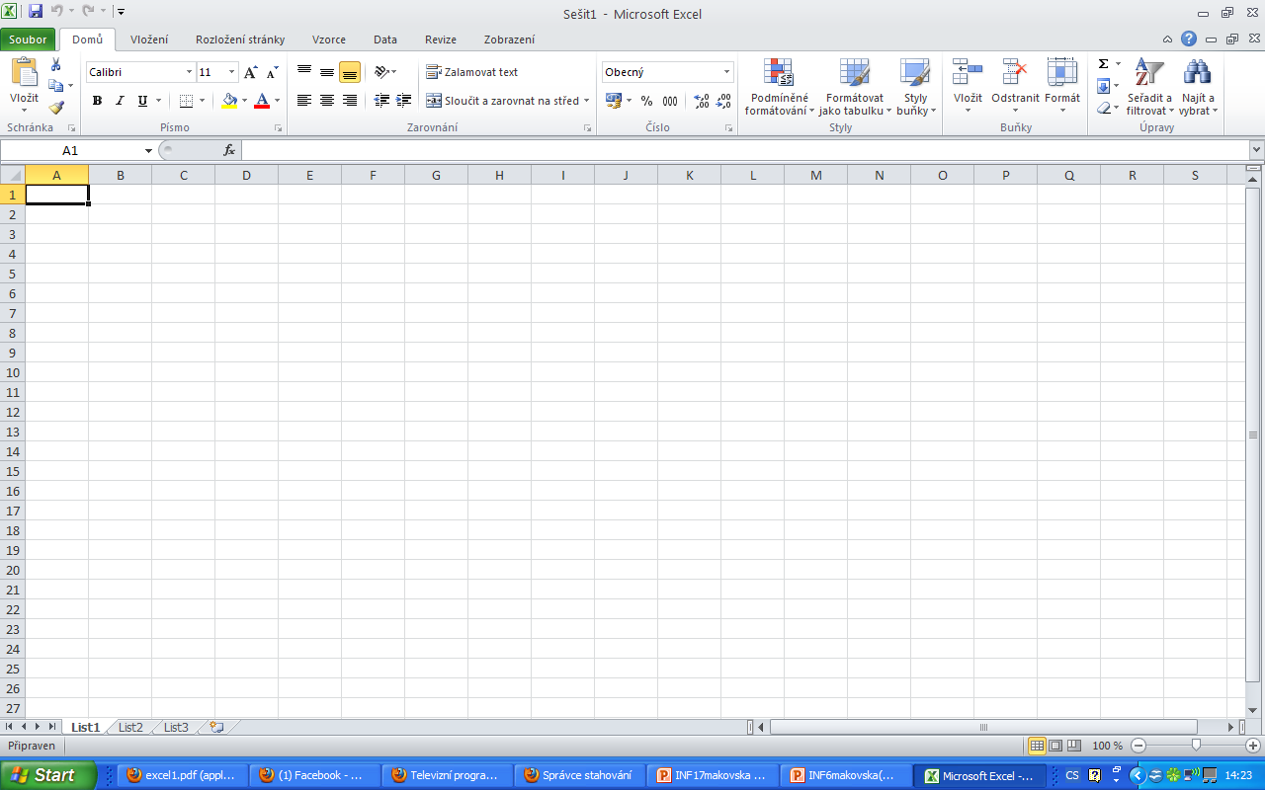
17.8 Test – MS Excel
Elektronická učebnice - II. stupeň Základní škola Děčín VI, Na Stráni 879/2 – příspěvková organizace Informatika
Vyber logo MS Excel: a) b) c) d) | Soubory vytvořené v Excelu mají příponu: .doc .xls .tab .pdf | 3) Zápis vzorce vždy začíná symbolem: < ( = rovnou píšeme vzorec
5) Pod touto značkou lze rozbalit: pouze vzorec pro průměr nejužívanější vzorce všechny vzorce vložení grafu | 6) Čím je určena adresa buňky: číslem řádku písmenem sloupce číslem řádku a písmenem sloupce sami si určíme | 7) Anglicky písmo je: Word Font Sheet Write
Správné odpovědi:
1a | 2b | 3c
5b | 6c | 7b
Test na známku

Slide 9
Elektronická učebnice - II. stupeň Základní škola Děčín VI, Na Stráni 879/2 – příspěvková organizace Informatika
17.9 Použité zdroje, citace
Zdroje:
http://cs.wikipedia.org/wiki/Excel slide 1
http://www.kerodicas.com/wp-content/uploads/2009/03/excel_logo_kerodicas.jpg slide 1, 2
http://www.zsdobrichovice.cz/ukoly/informatika/word.htm slide 2
http://www.zsdobrichovice.cz/ukoly/informatika/excel.htm slide 3, 6
http://www.zsvltava.cz/informatika/index.php?art=excel slide 4
http://www.pocitacovaskola.eu/files/excel1.pdf slide 4
http://excelhints.com/2009/07/29/office-2010-technical-preview/ slide 7
kliparty

Slide 10
Elektronická učebnice - II. stupeň Základní škola Děčín VI, Na Stráni 879/2 – příspěvková organizace Informatika
17.10 Anotace
Autor | Mgr. Marie Makovská
Období | 07 – 12/2012
Ročník | 8. ročník
Klíčová slova | Microsoft, office, Excel, tabulkový procesor, tabulky, grafy, funkce, výpočty
Anotace | Prezentace popisuje, jak používat a využívat tabulkový procesor MS – Excel.

